Slide 1
Dynamic Planning in Stone Merging
动态规划解决石子合并问题
汇报者：
杨卓宸

Slide 2
问题描述：
有N（N<=20）堆石子，现要将石子合并成一堆。
规定：每次只能移动任意的2堆石子合并，新合成的这堆石子的数量为合并得分。求将这N堆石子合并成一堆的最小总得分。
题目延伸：
这N堆石子有序环绕排列成一封闭圆环，每次只能移动相邻两堆石子。

Slide 3
可用算法：
1.贪心算法
广泛上讲，石子问题就是通过合并石子堆来取得最小得分。显然这种问题和贪心算法不谋而合，可以从局部最优入手进而推得全局最优。
2.动态规划
首先这个问题是重复石子合并成堆的过程，可以将合并问题分解为两两合并的子问题，并且这个子问题具有重复性。
其次，这个问题的最终最优解，一定包含着它子问题的最优解，符合动态规划问题的特征。

Slide 4
但是！
贪心算法对于题目的延伸是不可行的。

Slide 5
举例：6堆石子，顺时针方向以3，4，6，5，4，2的顺序排列成环。
下表是贪心算法的过程：
 | 3 | 4 | 6 | 5 | 4 | 2 | 此次得分
合并1 | 3 | 4 | 6 | 5 | 4 | 2 | 5
合并2 | 5 | 4 | 6 | 5 | 4 |  | 9
合并3 | 9 | 6 | 5 | 4 |  |  | 9
合并4 | 9 | 6 | 9 |  |  |  | 15
合并5 | 15 | 9 |  |  |  |  | 24
总得分 |  |  |  |  |  |  | 62

Slide 6
举例：6堆石子，顺时针方向以3，4，6，5，4，2的顺序排列成环。
下表是正确的合并过程：
 | 3 | 4 | 6 | 5 | 4 | 2 | 此次得分
合并1 | 3 | 4 | 6 | 5 | 4 | 2 | 7
合并2 | 7 | 6 | 5 | 4 | 2 |  | 13
合并3 | 13 | 5 | 4 | 2 |  |  | 6
合并4 | 13 | 5 | 6 |  |  |  | 11
合并5 | 13 | 11 |  |  |  |  | 24
总得分 |  |  |  |  |  |  | 61

Slide 7
可用算法：区域性动态规划
贪心算法对于原始题目，不会出错，因为是任意取两堆合并，可以保证这个局部最优解，是任意局部的最优解，一定可以推出全局最优。
之所以可能出错，是因为题目的延伸是有序的环状排列，每一次只能选择得分最小的相邻两堆合并，但这是局限性的局部最优解，它不能保证在合并到一定情况下，所得解依然是全局最优。这并不是在全局最优解的限定下，所有子问题的最优解，所以不能保证余下的合并过程能得出最优解。
那我们可以想到一种理想的假设：
如果N-1次合并的全局最优解包含了每一次合并的子问题的最优解，那么经这样的N-1次合并后的得分总和必然是最优的。
这其实就是动态规划。

Slide 8
石子合并问题算法计算模型：
数据结构：
n：表示石子的堆数。
f[i][j]：把从i到j的石子合并为一堆的最小得分（i<j）。i表示从编号为i的石头开始合并，j表示从i开始数j堆进行合并。
（大小为2n）
a[i]：存储输入的石子堆数据列。
s[i]：前缀和，表示前i堆石子总数。（大小为2n）
sum(i,j)：求出a[i]到a[j]的和，也就是前缀和s[j]-s[i-1]。
n
n
n

Slide 9
1.首先将i至j的石子看作整体，以k为界限将其分为A和B两堆。
当【将i到k合为一堆的最小得分(A堆)】 + 【将k+1到j合为一堆的最小得分(B堆)】 + 【将A堆与B堆合并的得分】 < 【将i到j合为一堆的最小得分】时，更新f[i][j]。
2.求出将A堆与B堆合并的得分。
A堆的石子个数 = a[i]+a[i+1]+……+a[k]
B堆的石子个数 = a[k+1]+a[k+2]+……+a[j]
设s[i]=s[i-1]+a[i]，即前i堆的石子总数。
A堆与B堆合并的得分=a[i]+a[i+1]+……+a[j]=s[j]-s[i-1]=sum(i,j)
可以得到：
f[i][j]=min(f[i][j],f[i][k]+f[k+1][j]+a[i]+a[i+1]+……+a[j])
=min(f[i][j],f[i][k]+f[k+1][j]+sum(i,j))
最小值：MIN = min(MIN,f[i][i+n-1])

Slide 10
石子合并问题算法阶段描述：
初始阶段：f[1][1]……f[n][1]，因为一开始还没有合并，所以这 些值全部设为0。
第二阶段：两两合并过程如下。
f[1][2]=f[1][1]+f[2][1]+sum(1,2)
……
f[n][2]=f[n][1]+f[1][1]+sum(n,2)
第三阶段：三三合并可以拆成两两合并，拆分方法有两种，前两个为 一组或后两个为一组。
f[1][3]=f[1][2]+f[3][1]+sum(1,3) / f[1][3]=f[1][1]+f[2][2]+sum(1,3)
f[2][3]=f[2][2]+f[4][1]+sum(2,3) / f[2][3]=f[2][1]+f[3][2]+sum(2,3)
第...阶段...

Slide 11
石子合并问题算法计算模型
i\j | 1 | 2 | 3 | 4 | ... | n
1 | f[1][1] | f[1][2] | f[1][3] | f[1][4] | ... | f[1][n]
2 |  | f[2][1] | f[2][2] | f[2][3] | ... | f[2][n-1]
3 |  |  | f[3][1] | f[3][2] | ... | f[3][n-2]
4 |  |  |  | f[4][1] | ... | f[4][n-3]
... |  |  |  |  | ... | ...
n |  |  |  |  |  | f[n][1]

Slide 12
石子合并问题算法伪代码：
For len←1 to n-1 do {枚举区间的长度（2——n）}
For i←1 to 2*n-1 do {枚举区间起点的遍历}
1.j→i+len {枚举区间的终点}
2.if(j < 2*n-1)
then For k←1 to j-1 do {枚举不同的分段方法}
f[i][j]←min{f[i][j]+f[i][k]+f[k+1][j]+sum(i,j)}

Slide 13

石子合并问题算法数学模型：
$$f[i][j]=\left\{\begin{aligned} 0 i=j \\ min(f[i][j],f[k+1][j])+sum[i][j] i≠j\end{aligned}\right.$$
转移方程：
前缀和公式：
由此计算模型可以看出，
时间复杂函数：T(n)=O(f(n))=2+O(n)+O(2n)+O(2n*(n²/2+n/2))+O(n)
时间复杂度：T(n)=O(n³)
空间复杂度：S(n)=O(f(n))=O(4n²)=O(n²)
$$sum(i,j)=s[j]−s[i−1] 1<i+j <2n$$

Slide 14
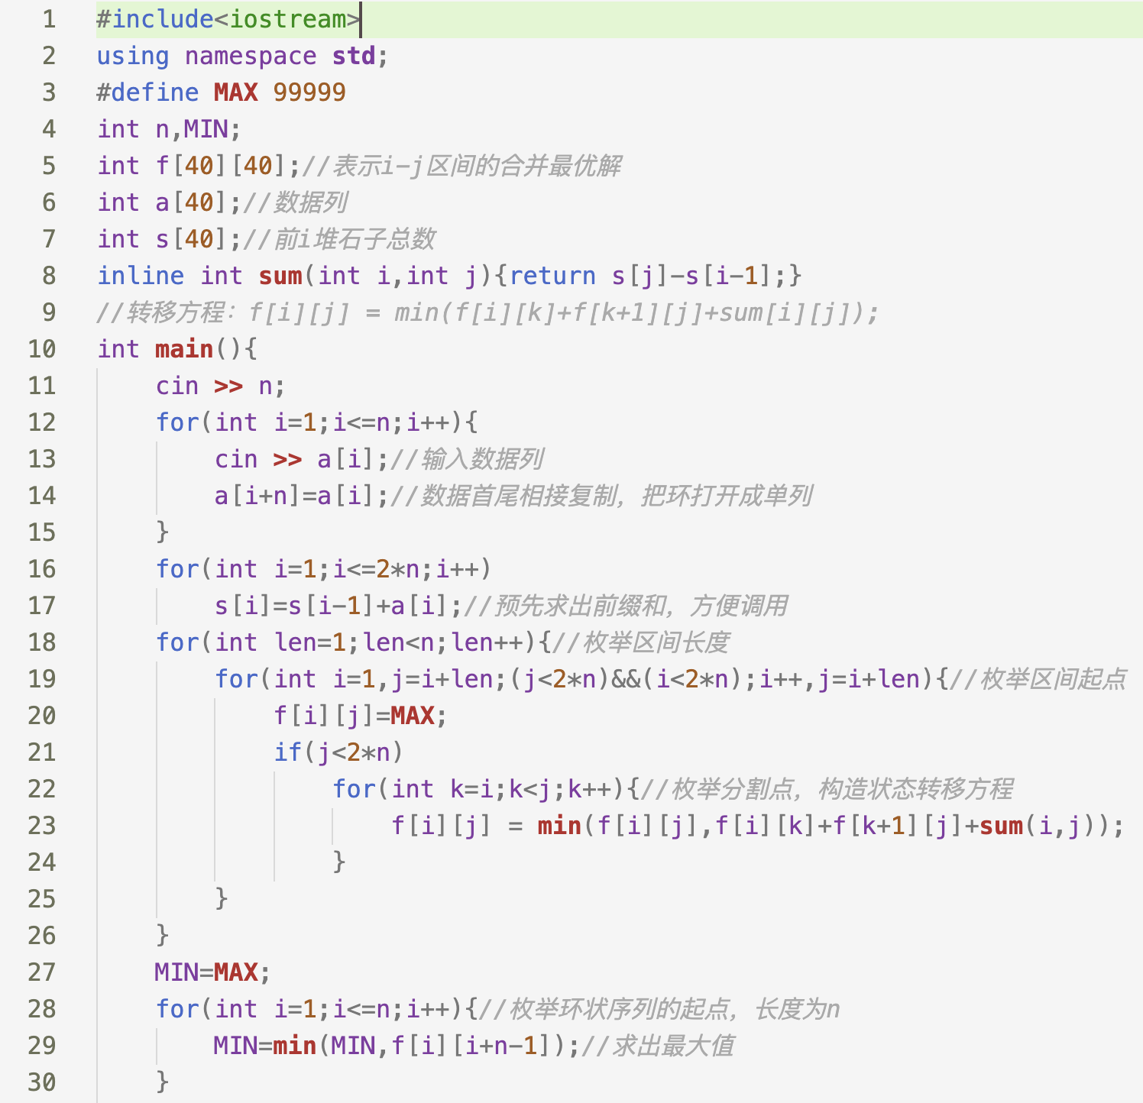
石子合并问题算法实现：

Slide 15
谢谢聆听

